Slide 1

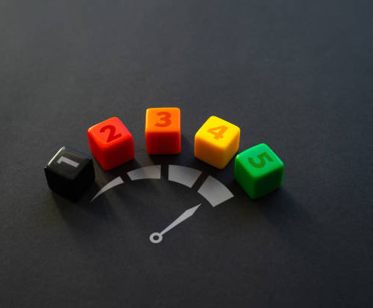
Graad 12 Selfontwikkeling in die samelewing
Verstaan stres
Stres is 'n normale deel van die lewe – en kan positief of negatief wees.
  Positief: korttermynstres wat aksie motiveer (bv. voor 'n wedloop of toets).
  Negatief: langtermynstres wat jou gesondheid kan benadeel (bv. swak slaap, naarheid, ooreet).
Almal ervaar stres anders.
Om stres te bestuur, moet ons eers erken hoe gestres ons is.
Vandag sal ons vaardighede aanleer om stres effektief te bestuur.
Kwartaal 1
Les 2: Assessering van stresvlakke
Notes:
Skyfie 1
(Nota aan onderwyser: Hierdie les sal begin met die gebruik van post-it grootte (vierkantige) stukkies papier. Alternatiewelik, kan leerders op koerantpapier of herwinde papier skryf. Elke leerder benodig VIER stukkies papier. Deel die papiertjies uit soos leerders in die klas kom.
Die aktiwiteit: Die onderwyser lees 'n woord. Leerders kry 30 sekondes om te reageer met soveel as moontlik voorbeelde van daardie woord. Aan die einde van 30 sekondes, moet leerders hul papiertjie omdraai. Lees dan die volgende woord en herhaal die proses.
Leerders mag nie hul name op hul papiertjies skryf nie. Aan die einde van die aktiwiteit moet leerders hul papiertjies in hul groepe bymekaarmaak. Hulle mag dit nie weggooi nie. Dit sal later in Aktiwiteit 3 gebruik word.)
Goeiedag Graad 12's. Kom ons speel 'n speletjie om te kyk wat jy van die vorige les kan onthou. Ons gaan "Pop it on the post-it" speel. Ek gaan 'n woord sê en jy moet soveel as moontlik voorbeelde van daardie woord op een van jou papiertjies skryf. Jy sal slegs 30 sekondes per woord hê. Kom ons kyk wie die meeste voorbeelde kan skryf.
Kom ons begin:
Stres
Vrees
Fisiese stressor
Omgewingstressor
(Na elke 30 sekondes moet leerders hul klein stukkie papier omdraai en op die volgende een skryf.)
Welgedaan! Kom ons kyk wie die meeste voorbeelde het. Vra leerders om hul voorbeelde in hul 4 papiertjies op te tel. Sodra jy die leerder met die meeste voorbeelde gekry het, vra die leerder om te staan sodat die klas vir hulle hande kan klap.
Jy het dalk self van die stressors wat jy neergeskryf het, ervaar. Dit is belangrik om bewus te wees dat ons almal stres op 'n ander manier ervaar. Sommige van julle kan fisiese simptome soos naarheid, hoofpyn of slapeloosheid ervaar.
Onthou, stres is 'n normale deel van die lewe en kan ook nuttig wees. Positiewe stres kan jou motiveer om iets uitsonderlik te doen deur die vrystelling van adrenalien in jou bloedstroom. Byvoorbeeld: Aan die begin van 'n wedloop of voor 'n toets ervaar jy stres wat jou sal motiveer om aksie te neem.
As jy egter te lank in 'n stresvolle situasie verkeer, word dit negatiewe stres. Byvoorbeeld: Langdurige spanning oor 'n eksamen as gevolg van te min studie kan veroorsaak dat jy werk in die toets vergeet. Daar kan ook fisiese tekens van negatiewe stres wees. Byvoorbeeld: ’n Gebrek aan slaap, ooreet, ondervoeding, naarheid ensovoorts.
’n Mens het vaardighede nodig om jouself te bestuur wanneer jy gestres voel. Jy moet kan bepaal hoe gestres jy is.
Reg, kom ons begin vandag se les!

Slide 2
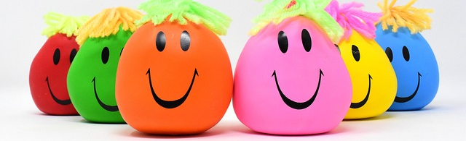
Aktiwiteit: Wat veroorsaak stres in jou lewe?
Aktiwiteit – Identifiseer jou stressnellers
Hierdie aktiwiteit sal jou help om te verstaan wat stres in jou skoollewe veroorsaak.
Voltooi Aktiwiteit 1 (Les 2 – Werkkaart) vinnig – gaan met jou eerste reaksie.
Volgende stap – Groot snellers
Kyk na die items wat jy as 'n "5" (of selfs 'n "4") beoordeel het.
Dit is jou GROOT SNELLERS – die dinge wat jou die meeste laat stres.
Skryf dit onder "My Top Vier 5's" – wees so spesifiek as moontlik.
Notes:
Skyfie 2
Die volgende aktiwiteit sal jou help om te bepaal watter aspekte van jou skoollewe spanning veroorsaak. As jy hierdie aktiwiteit ernstig opneem, mag jy dalk iets nuuts oor jouself leer. Voltooi Aktiwiteit 1 (Les 2 – Werkkaart). Werk vinnig deur die vrae sonder om te veel daaroor te dink. Gaan met jou eerste reaksie.
(Laat 8 minute toe om te voltooi)
Noudat jy hierdie items klaar beoordeel het, identifiseer jou GROOT SNELLERS. Dit is items wat jy as 'n "5" (of dalk selfs 'n "4") beoordeel het. Skryf dit by bo-aan bladsy 4 neer. Wees so spesifiek as wat jy kan. Byvoorbeeld, as sekere geluide jou wil laat ontplof, beskryf die spesifieke geluid wat jou so laat voel.
(Laat 2 minute toe om te voltooi)

Slide 3
Hoe om stres te hanteer
Almal het verskillende maniere waarop hulle stres hanteer – sommige gesond, sommige ongesond.
KYK: Bob Marley & The Wailers - Three Little Birds (Official Music Video) https://www.youtube.com/watch?v=HNBCVM4KbUM (3 min 12 sek.)
Voltooi Aktiwiteit 2 (Les 2 – Werkkaart)
Voorbeelde van hanteringsmeganismes
Gesonde hantering:
Luister na rustige musiek
Bestee tyd in die natuur
Ongesonde hantering:
Middelmisbruik (bv. rook)
Ontkenning (ignoreer die probleem)
Diefstal (reageer in plaas daarvan om die probleem op te los)
Nie alle hanteringstrategieë is effektief of gesond nie. Kies dié wat jou help om stres positief te bestuur.
Notes:
Skyfie 3
Almal het verskillende maniere waarop hulle stres hanteer. Miskien voel jy soms dat jy net moet gaan hardloop of 'n middagslapie moet neem. Oor die jare ontwikkel almal verskillende hanteringsmeganismes. Sommige van hierdie hanteringsmeganismes is nie regtig gesond nie. Kom ons kyk na hierdie bekende animasie van die ou gunsteling "Don't worry" deur Bob Marley. Jy sal TWEE gesonde hanteringsmeganismes en TWEE ongesonde hanteringsmeganismes moet identifiseer.
Kyk en luister: https://www.youtube.com/watch?v=HNBCVM4KbUM
Voltooi Aktiwiteit 2 (Les 2 – Werkkaart). Laat 3 minute toe.
Ek is seker jy het hierdie liedjie al voorheen gehoor en dit lyk na so 'n ontspannende en stresvrye liedjie.
TWEE gesonde hanteringsmeganismes kan wees:
Luister na die rustige klank/ ritme van die musiek saam met die woorde "don’t worry".
Gaan bestee tyd in die natuur wanneer jy gestres voel.
Die wolf het sy fisiese stressor van honger geïdentifiseer en met 'n oplossing vorendag gekom om dit te hanteer.
DRIE ongesonde hanteringsmeganismes kan wees:
Dwelmmisbruik – rook kan 'n persoon oombliklik meer ontspanne laat voel, maar op die lange duur word die probleem nie hanteer nie en kan dit verder eskaleer.
Ontkenning – om die stressor te ignoreer, laat dit nie weggaan nie – die varkie het op 'n tak gaan sit en die bedreiging van die wolf geïgnoreer.
Diefstal – die voëls het die melk gesteel omdat hulle honger was.
Dit lyk miskien na 'n eenvoudige oefening, maar ek hoop dat jy kan sien dat nie alle streshanteringstrategieë of -tegnieke effektief is nie.

Slide 4

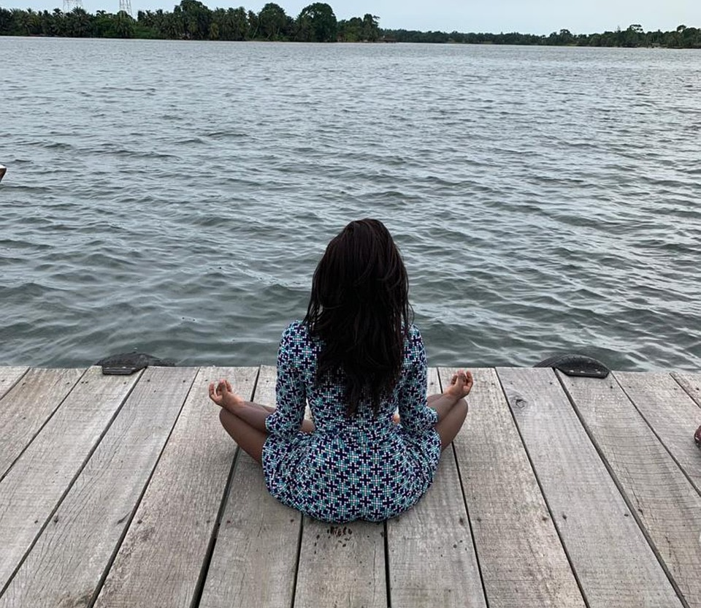
Streshanteringstegnieke
Notes:
Skyfie 4
(Nota aan onderwyser: Terwyl leerders die vrae oor die video in Aktiwiteit 2 beantwoord, neem die papiertjies van die eerste aktiwiteit in en ruil dit met 'n ander groep s'n. Die leerders sal hierdie voorbeelde gebruik om hul antwoorde in Aktiwiteit 3 te formuleer.)
Instruksies kan gevind word op Aktiwiteit 3 (Les 2 - Werkkaart).
Elke groep het nou die klein (post-it) antwoorde van 'n ander groep ontvang wat aan die begin van die les gedoen is. Elke persoon in die groep moet deur VIER post-it notas gaan en TWEE voorbeelde kies. Skryf in die onderstaande spasie watter gesonde hanteringstegniek jy in hierdie situasie sal gebruik om die stres te bestuur.
Gee vir elke persoon in die groep ’n kans om hul TWEE voorbeelde en die raad wat hulle in daardie situasies sou gee te deel
Kies VYF hanteringstegnieke om met die res van die klas te deel. Vra een persoon uit elke groep om hierdie lys met die klas te deel.

Slide 5
Metodes om stres effektief te bestuur
Balanseer jou leefstyl: Studeer, sosialiseer, slaap, eet goed en oefen.
Identifiseer jou stressors: Weet wat die stres veroorsaak.
Bestuur jou emosies: Skop byvoorbeeld 'n bal as jy kwaad is, skryf in 'n joernaal as jy hartseer is.
Visualiseer doelwitte: Stel jou 'n droombestemming of toekomstige doelwit voor wanneer jy hopeloos voel.
Gebruik lag: Kyk na 'n komedie of dink aan iets snaaks om stres vry te stel.
Bestuur jou tyd: Beplan take met 'n studieskedule en vermy op-die-nippertjie-druk.
Haal diep asem: Fokus op 'n geluid en haal 5 keer diep asem.
Bou gesonde verhoudings: Kies vriendskappe wat jou doelwitte ondersteun en stres verminder.
Notes:
Skyfie 5
Jy het nou die verskillende streshanteringstegnieke gehoor wat jou maats vir Aktiwiteit 3 gebruik het / sou gebruik. Lys nou VYF metodes om stres te bestuur wat jy graag wil probeer (Aktiwiteit 4). Dui ook 'n 'plan van aksie' aan oor hoe jy elke tegniek gaan implementeer.
Soos ons die einde van die les bereik, kies nog twee streshanteringsmetodes wat jy wil probeer uit die lys op Skyfie 5 en voeg dit by jou Aktiwiteit 4-tabel vir punte 6 en 7.

